Slide 1
S’initier à Scratch pour
apprendre à programmer
Sonya Fiset, RÉCIT MST

Slide 3
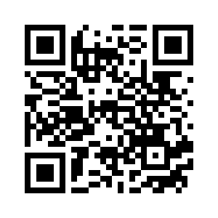
S’initier à Scratch pour apprendre à programmer
Description
Venez participer à l’atelier pour apprendre la programmation par blocs avec Scratch, un logiciel de programmation visuelle avec lequel les enfants peuvent créer des projets interdisciplinaires. Lors de cet atelier, on présentera le potentiel pédagogique de la programmation qui permet aux jeunes de devenir des créateurs utilisant le numérique et ainsi s’ouvrir sur un univers de possibilités. Plusieurs ressources vous seront présentées afin d’établir des liens entre la programmation et le PFEQ. Venez créer avec nous pour accroître votre compétence numérique!
monurl.ca/mst2dec22
Cette présentation, monurl.ca/mst2dec2022 du RÉCITMST, est mise à disposition, sauf exception, selon les termes de la Licence Creative Common.

Slide 4
Plan de l’atelier
Bienvenue!
Cadre de référence de la compétence numérique
L’interface
Quelques exemples
Ressources
Badge
Cette présentation, monurl.ca/mst4nov2022 du RÉCITMST, est mise à disposition, sauf exception, selon les termes de la Licence Creative Common.

Slide 5
💡 À distance
1
2
3
4
Fermer votre micro
Ouvrir votre caméra
Utiliser le clavardage
Partager votre écran
Notes:
SF

Slide 6
Dans ce contexte, pourquoi programmer?
Favoriser la réflexion de des élèves tout en stimulant leur créativité!
Programmation pédagogique
❤️ signifiance
❤️ collaboration

Slide 7
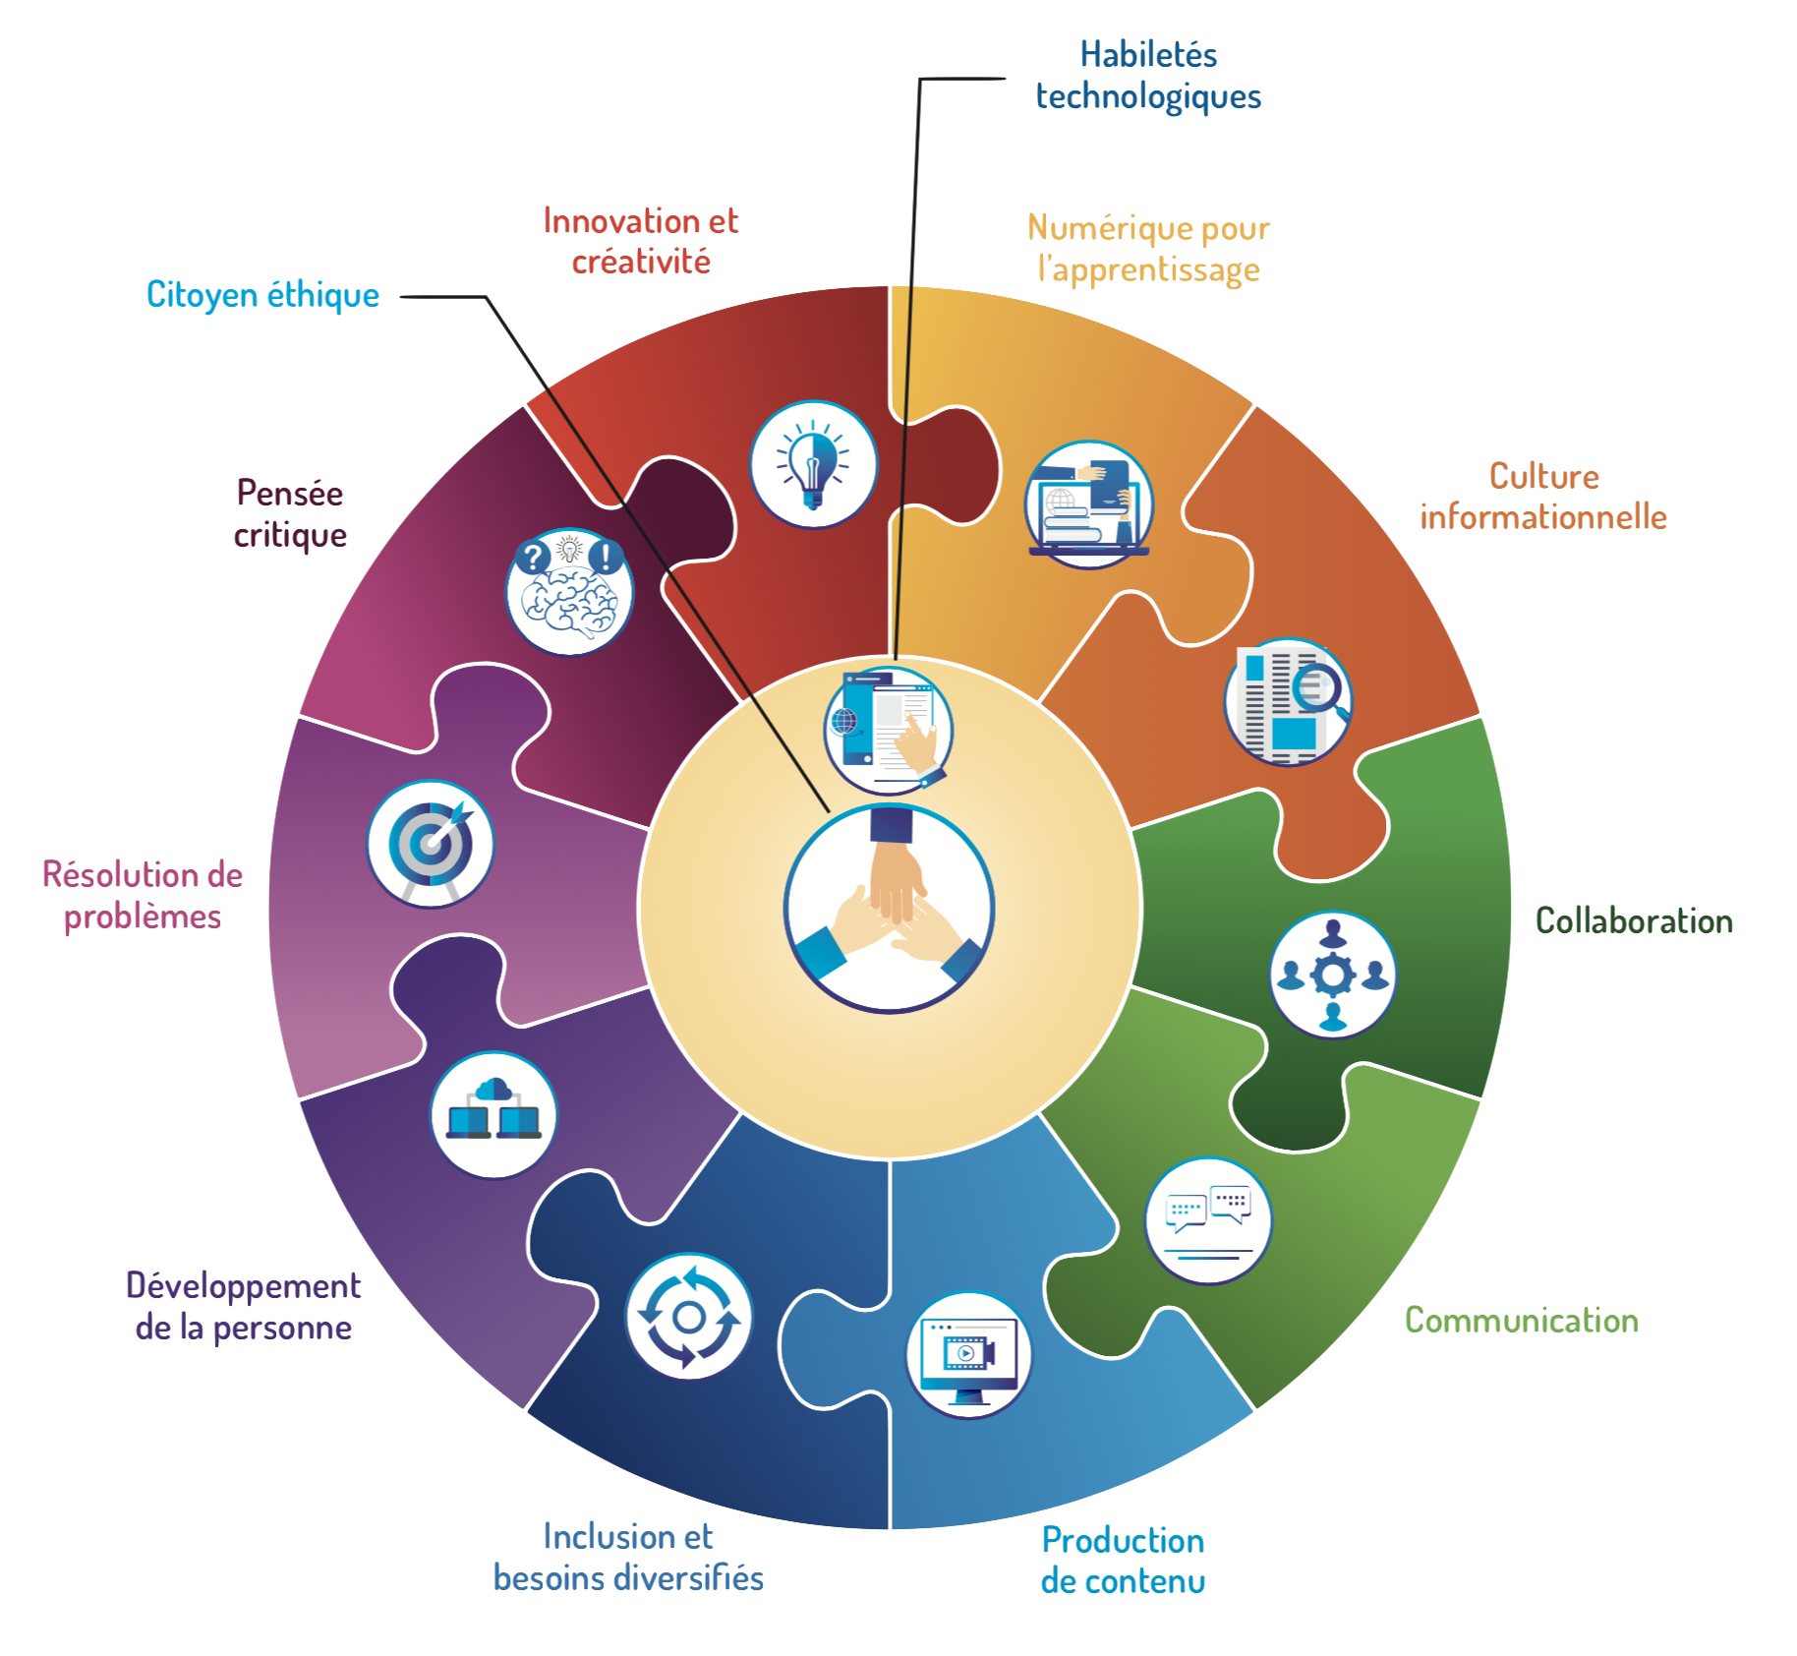
📑 Cadre de référence de la compétence numérique
🔗 Cadre de référence de la compétence numérique
Notes:
http://www.education.gouv.qc.ca/dossiers-thematiques/plan-daction-numerique/cadre-de-reference-de-la-competence-numerique/

Slide 8
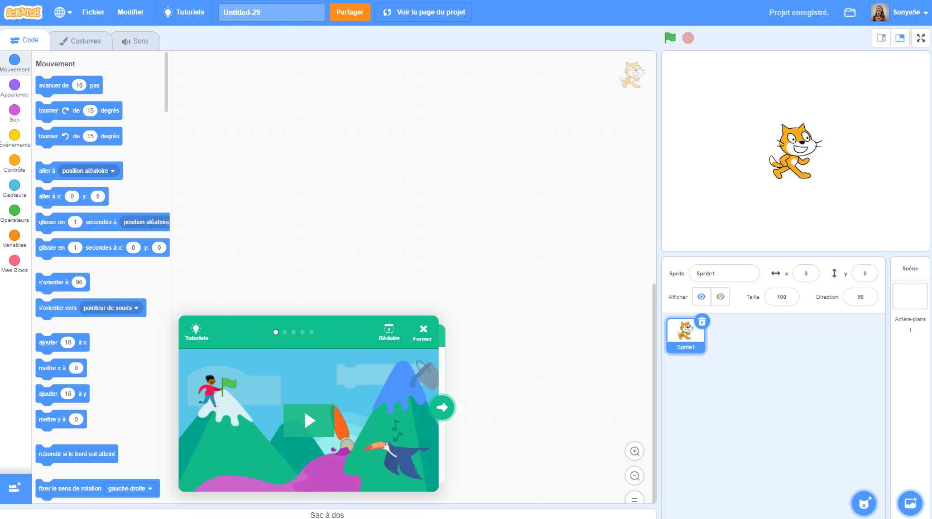
S’initier à la programmation Scratch
À gauche :
les blocs
Au centre : le script
À droite : la scène d’animation
Scratch : https://scratch.mit.edu/
www.scratch.mit.edu
Notes:
https://scratch.mit.edu/

Slide 9
S’initier à la programmation Scratch
4.Démarrer le programme avec le drapeau vert.
3.Déplacer les blocs ici.
Scratch : https://scratch.mit.edu/
www.scratch.mit.edu
0. Tutoriels
1.Choisir lutin.
2.Choisir a-plan.
Notes:
https://scratch.mit.edu/

Slide 10
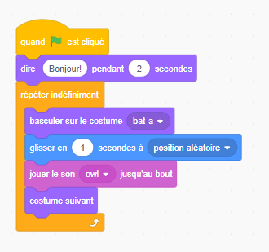
📑 Défi : Créer avec Scratch (langue)
🔗 Programme Scratch
🔗Tutoriel sur vidéo
0-Bloc drapeau
1-Choisir un personnage (Sprite)
2-Choisir d’un arrière-plan
3-Choisir le costume du Sprite
4-Écrire un dialogue
5-Utiliser un « Déplacement »
6-Ajouter un « Son »
7-Animer le changement de costume
8-Répéter
Notes:
https://pixabay.com/fr/

Slide 11
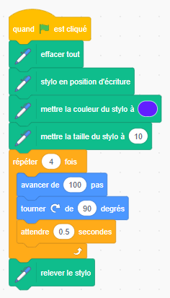
📑 Dessiner avec l’outil « stylo » (mathématique)
🔗 Programme Scratch
🔗Tutoriel sur vidéo
0- Bloc de départ
1- Choisir un personnage (Sprite)
2- Répéter 4 fois
3- Avancer
4- Tourner
5- Ajouter les blocs « stylo »
Notes:
https://pixabay.com/fr/

Slide 12
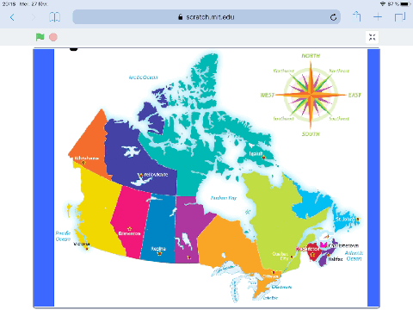
📑 Carte du Canada (univers social)
🔗 Programme Scratch
🔗Pour démarrer (cliquer et remixer)
Notes:
https://pixabay.com/fr/

Slide 13
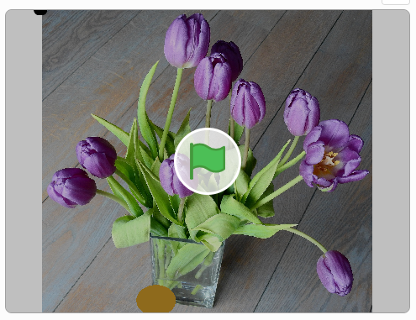
📑 Les parties de la plante (science et technologie)
🔗 Programme Scratch
Notes:
SF

Slide 14
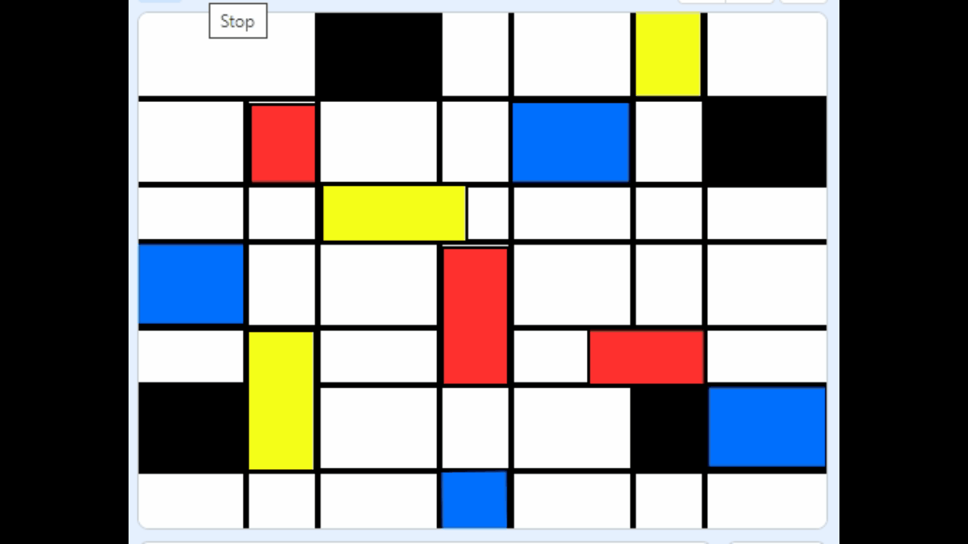
📑 Une oeuvre à la manière de Piet Mondrian (Art)
🔗 Programme Scratch
Notes:
SF

Slide 15
Ressources
Autoformations sur Campus RÉCIT : Scratch pour tous et Scratch en mathématique
Padlet de ressources Scratch au primaire et Scratch au secondaire
Tutoriel général pour commencer
en univers social

Slide 16
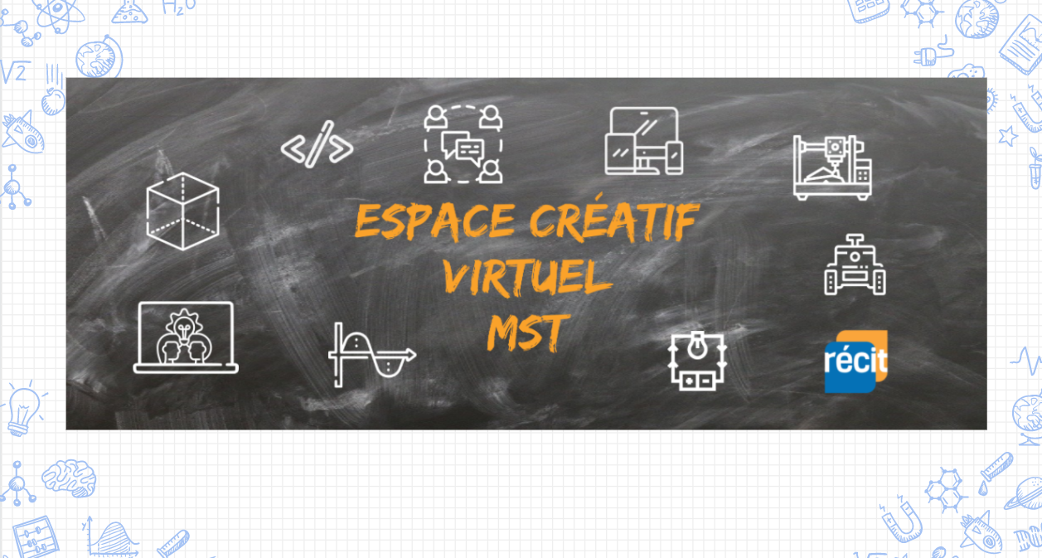
L’équipe du RÉCIT MST est disponible
les mercredis matins de 9 h à 11 h 30.
Lien vers notre salle de vidéoconférence :
http://recitmst.qc.ca/ecv-zoom
Toutes les informations: recitmst.qc.ca/ecv
Notes:
Salle de vidéoconférence : https://recitmst.qc.ca/ecv-zoom

Slide 18
Prochain webinaire
Programmer son histoire d’hiver
Scratch
1
er
déc. 2022
Notes:
N

Slide 19
Webinaire
Programmer son histoire d’hiver avec Scratch, partie 2
déc. 2022
8

Slide 20
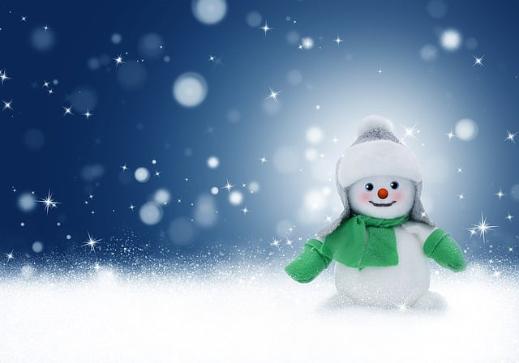
Webinaires Scratch
Apprendre à programmer avec les élèves : histoire d’hiver
19 ou 20 déc.
9:00 à 10:00
Détails : recitmst.qc.ca
Notes:
Lien de la présentation : https://monurl.ca/mstscratch22
Lien de l’article : https://www.recitmst.qc.ca/Webinaire-Scratch-apprendre-a-programmer

Slide 21
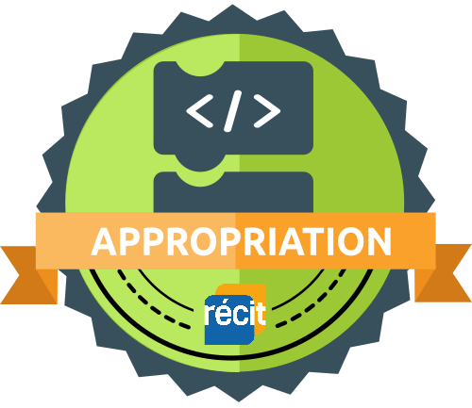
📑 Badge
Créer compte gratuit sur Campus RÉCIT;
Valider le courriel, se connecter;
S’inscrire à l’autoformation
« Scratch pour tous »;
Voir cette page.
Note : le lien sera disponible que quelques heures.
Notes:
Lien pour obtenir les badges : https://campus.recit.qc.ca/mod/page/view.php?id=12054

Slide 22
MERCI !
Des questions?
equipe@recitmst.qc.ca
Page Facebook
Twitter
Chaîne YouTube
Ces formations du RÉCITMST sont mises à disposition, sauf exception, selon les termes de la licence Licence Creative Commons Attribution - Pas d’Utilisation Commerciale - Partage dans les Mêmes Conditions 4.0 International.
Notes:
Message à l’équipe : equipe@recitmst.qc.ca

